Slide 1


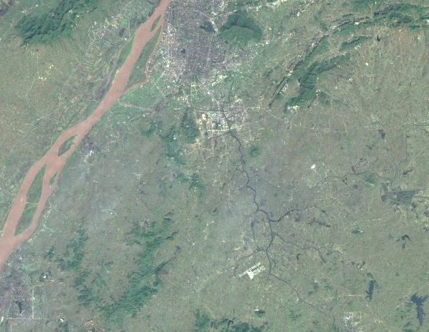
前言
为助力东坝街道产业高质量发展，我局会同高淳区人民政府组织开展了《南京高淳区东坝街道镇区控制性详细规划NJGCe010规划管理单元修编》NJGCe010-01规划管理单元图则技术修正工作。
根据《中华人民共和国城乡规划法》《南京市国土空间规划条例》，现将《南京高淳区东坝街道镇区控制性详细规划NJGCe010规划管理单元修编》NJGCe010-01规划管理单元图则技术修正成果向社会予以公布。
南京市国土空间规划编制成果公布
《南京高淳区东坝街道镇区控制性详细规划NJGCe010规划管理单元修编》
NJGCe010-01规划管理单元图则技术修正
说明
1、本规划是城市发展的控制与引导性文件，不代表具体的项目实施计划和实施方案。一旦有建设行为，应依据批准的具体项目建设方案实施。
2、国土空间规划是不断优化更新的过程，规划内容以南京市规划和自然资源局存档备查的最新版本为准，同一地区同内容深度规划若有更新，南京市规划和自然资源局将依法及时在网站上公布，本材料自动作废。
3、本材料版权及解释权归南京市规划和自然资源局所有，未取得版权人的书面授权，谢绝改变、分发、发布或使用本材料图文资料。
地 址：南京市鼓楼区中山路171号
邮 编：210005
网 址：http://ghj.nanjing.gov.cn
咨询电话：025-56861959
南京市规划和自然资源局
二O二六年九月

Slide 2
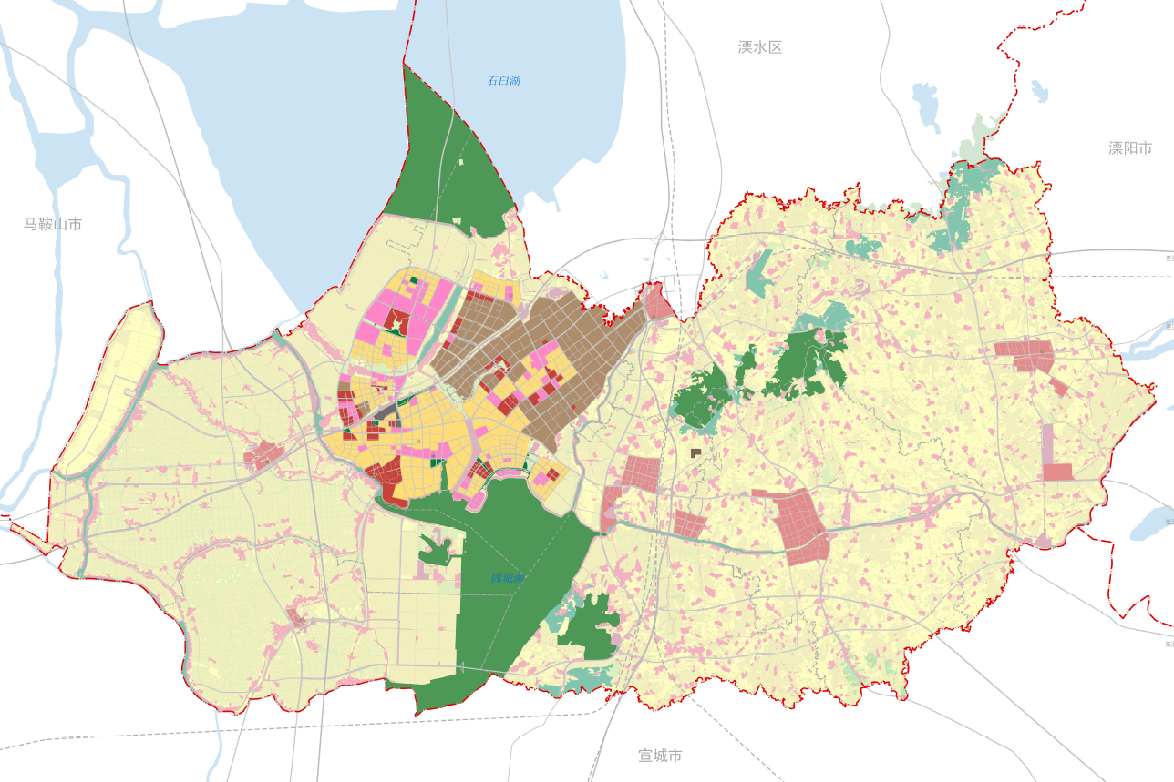
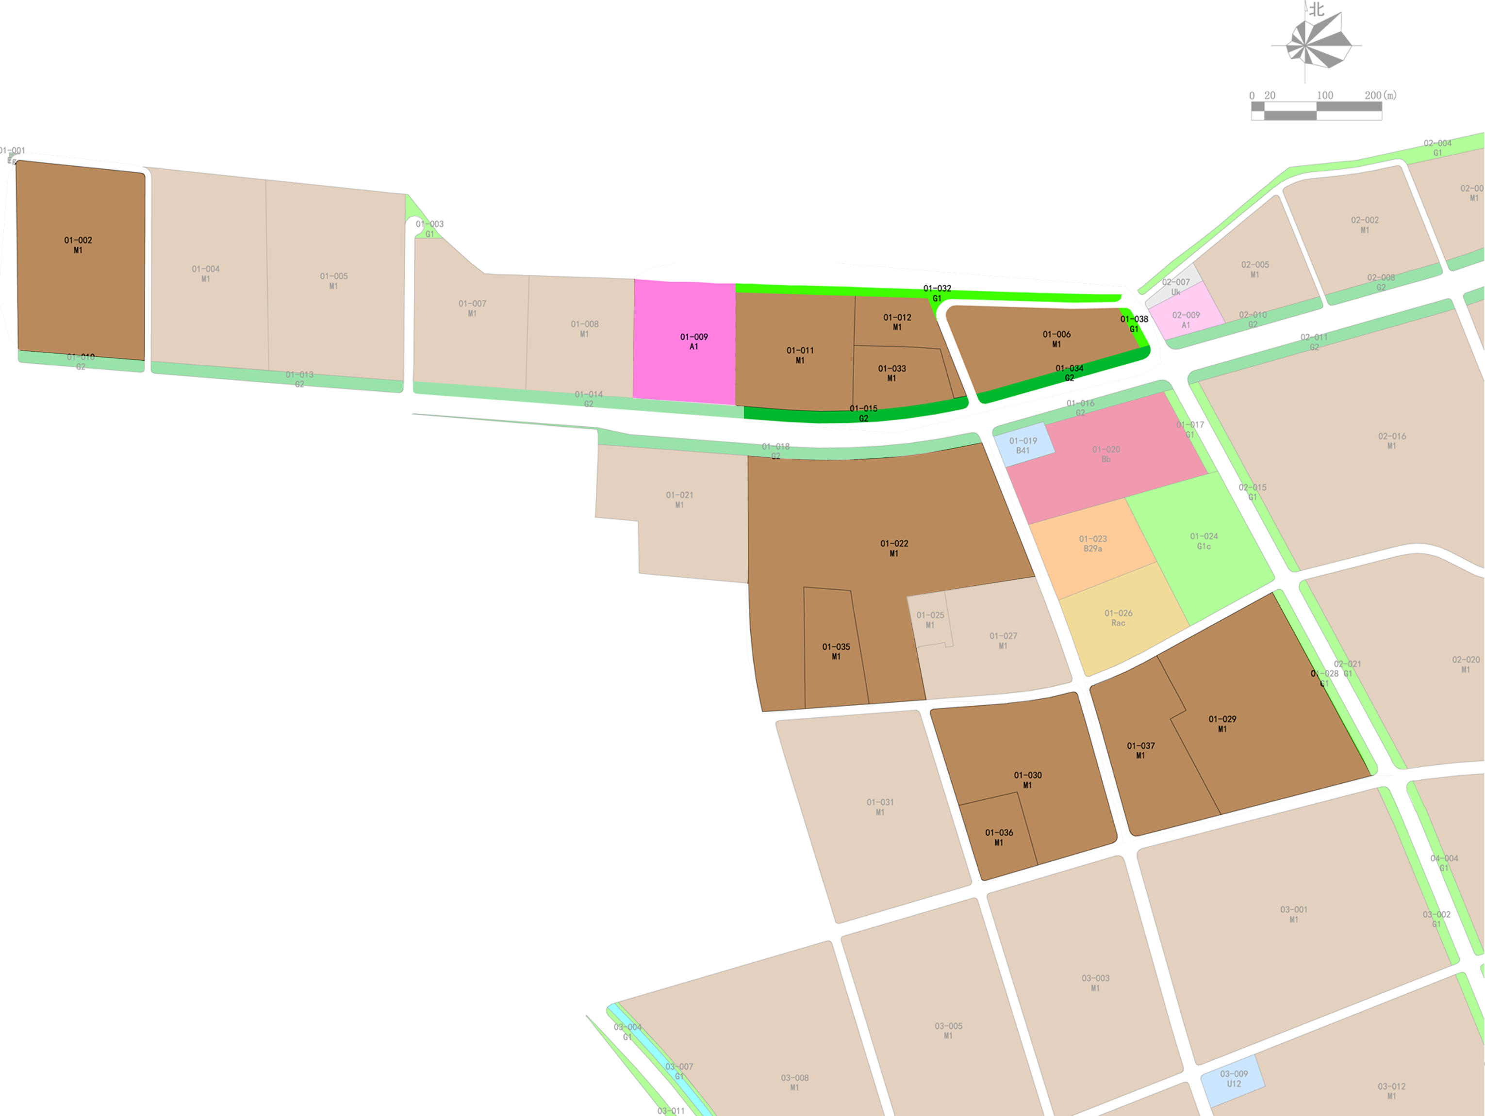
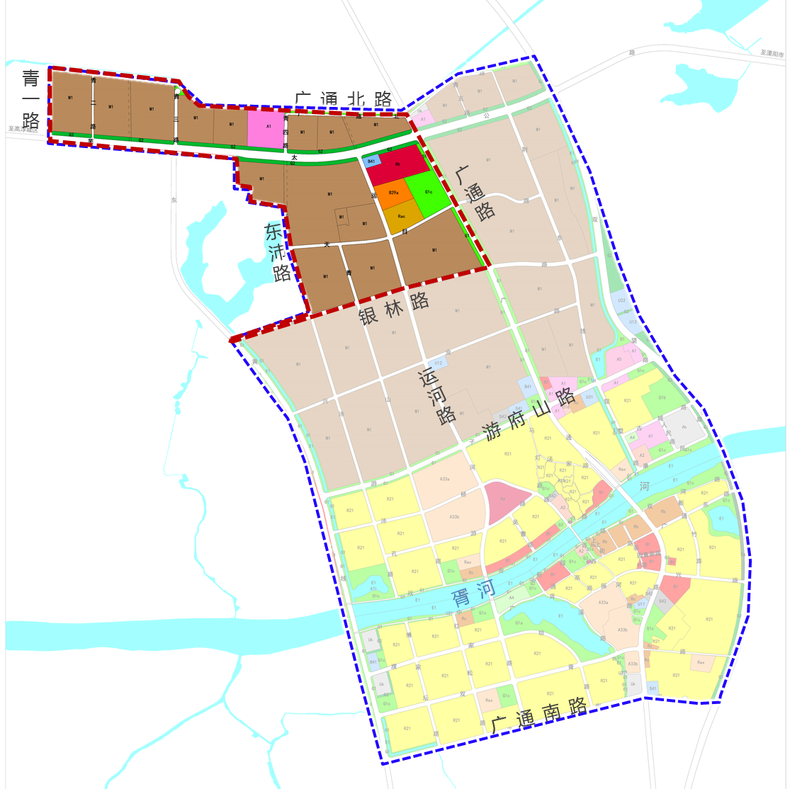
《南京高淳区东坝街道镇区控制性详细规划NJGCe010规划管理单元修编》NJGCe010-01规划管理单元图则技术修正
区位
图则修正内容
NJGCe010-01规划管理单元图则位于高淳区东坝街道北部，东至广通路、南至银林路，西至青一路、北至广通北路，用地面积约107.83公顷。
1、局部调整路网布局。完善路网体系，将青四路东移；取消广通北路局部段；两条道路转弯半径由5米调整为10米。结合路网调整优化沿线部分地块边界。
2、调整部分用地布局及指标。01-002、01-006、01-011地块一类工业用地（M1）容积率为≤2.0。结合产权边界优化原01-012、01-022、01-029、01-030地块一类工业用地（M1）用地边界，切分出四块一类工业用地（M1），地块编号分别为01-033、01-035、01-036、01-037；其中01-012、01-033 、01-036 、01-037地块容积率为≤2.0；01-035地块容积率为≤3.0。
3、增加控制条文：工业用地建筑密度和绿地率指标以具体方案为准。
01-011
M1一类工业用地
用地面积：32256.91平方米
容积率： ≤2.0
建筑密度： —
建筑高度：40m
绿地率： —
01-012
M1一类工业用地
用地面积：10984.26平方米
容积率： ≤2.0
建筑密度： —
建筑高度：40m
绿地率： —
01-033
M1一类工业用地
用地面积： 13208.08平方米
容积率： ≤2.0
建筑密度：—
建筑高度：≤40m
绿地率： —
NJGCe010-01
规划管理单元图则
青一路
黄三路
广通北路
青四路
本图则在高淳区的位置
芜太公路
01-002
M1一类工业用地
用地面积：56855.26平方米
容积率： ≤2.0
建筑密度： —
建筑高度：40m
绿地率： —
广通路
01-006
M1一类工业用地
用地面积：26754.89平方米
容积率： ≤2.0
建筑密度： —
建筑高度：≤40m
绿地率： —
01-035
M1一类工业用地
用地面积：15320.67平方米
容积率： ≤3.0
建筑密度： —
建筑高度：40m
绿地率： —
天目山路
NJGCe010-01
规划管理单元图则
东沛路
NJGCe010
控规单元
银林路
01-037
M1一类工业用地
用地面积：30901.45
平方米
容积率： ≤2.0
建筑密度： —
建筑高度：24m
绿地率： —
01-036
M1一类工业用地
用地面积：10824.5平方米
容积率： ≤2.0
建筑密度： —
建筑高度：24m
绿地率： —
图则单元边界
修正地块范围
批准单位 | 南京市规划和自然资源局
批准文号 | 宁规划资源办[2026]113号
本图则在NJGCe010控规单元的位置

